Slide 1
Краевые Суворовские чтения ноябрь 2020 Александры нашего класса
ученица 1 «А» казачьего класса
МАОУ СОШ №15 им. Г. А. Черного
г.-к. Анапа, ст. Гостагаевская
Бычкова Валерия
Руководитель : Валиева А. В.

Slide 2
ИЗВЕСТНЫЕ ЛЮДИ ИМЕНИ АЛЕКСАНДР Имя Александр носили многие великие люди : полководцы- Александр Невский, Александр Македонский, Александр Суворов; Александр Родченко (родоначальник фотомонтажа, ведь мы пользуемся этим даже в 1 классе!), Александр Колчак (исследователь, первопроходец), Александр Покрышкин (легендарный маршал авиации, гуляя по скверу в Анапе, узнала об этом герое), Александр Беляев (писатель жанра "фантастика"),Александр Радищев (философ, русский писатель, революционер), Александр Вампилов (известный драматург) ,Александр Орлов (астроном, создатель геодинамики) ,Александр Лодыгин (изобретатель лампы накаливания)

Slide 3
Алекса́ндр (др.-греч. «защищать»,«мужчина») — мужское личное имя греческого происхождения. Женская форма имени — Алекса́ндра.
Имя включено и в свод еврейских имён как дань благородству и милосердию Александра Македонского, проявленному при завоевании им Святой Земли. В мусульманских странах распространено имя Искандер, происходящее от имени Александра Македонского.
На Руси имя стало известным ещё до принятия христианства. Писалось оно как «Ольгсандръ» и означало «подобный легам». Леги в то время – высшие силы, которые даже больше, чем боги, способны были управлять жизнью и людьми. Или принесено вместе с христианством из Византии. Особенно популярным имя стало после побед Александра Невского над немецкими рыцарями .
Раньше именем Александр называли детей из «благородных» семей. Полководцы, цари, графы, лорды, люди искусства рождались Александрами, творили историю и умирали, прославив себя и своё звучное имя в истории. Интересно, что все они так или иначе мужественно защищали или государство от врагов, или униженных и оскорблённых, или честь женщины, или идею, или своё собственное достоинство. Александры :Невский, Суворов, Грибоедов, Дюма, Пушкин, II Освободитель, III Священный оставили после своего ухода из жизни огромное наследие ума, таланта, выносливости, чести, необыкновенной работоспособности и дальновидности. О них помнят, о них читают, их цитируют, ими восхищаются

Slide 4
Давайте узнаем, каким Александр может быть в детстве. Я постараюсь привести примеры ,взяв в товарищи одноклассников и подруг с данным именем. Ведь, не сразу же они становится великим. В детстве : решителен, напорист, целеустремлен, любознателен. Фантазер, уверен в себе и проявляет лидерские качества . Общительности ему не занимать. Изюминки придает умение уверенно себя чувствовать даже в ситуациях, где перевес явно не на его стороне. Честен! Это , безусловно, мой одноклассник Саша Носов! Посещал секцию дзюдо, сейчас занимается танцами( Ведь и Суворов хорошо вальсировал.. А Невский имел хорошую физическую подготовку.)

Slide 5
Шуры имеют хорошие волевые качества. Они с лёгкостью воспринимают новую информацию, если им это действительно интересно. Необычное мышление позволяет мальчикам своими вопросами и рассуждениями ставить в тупик взрослых людей. В детстве рекомендуется отдавать в драматические кружки. Если ребёнок не выделяется среди своих сверстников, скорее всего, просто не настало его время. Однажды он непременно проявит себя. Сашам характерна целеустремлённость, желание быть лучше других, поэтому они упорно идут к намеченной цели, преодолевая все возможные преграды и трудности. А это мой второй одноклассник Саша Соловьев! Занимается в секции бокса. Прадед Крепких А Н (род. 1893г) был призван венгерским РВК в сентябре 1942г, пропал без вести.

Slide 6
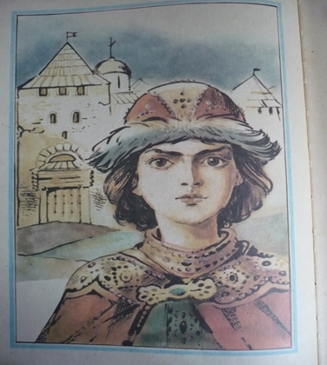
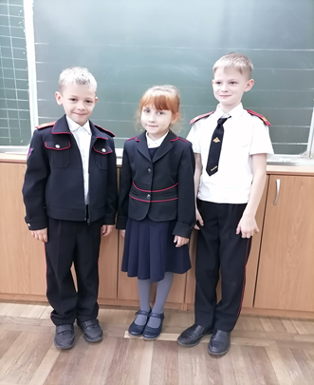
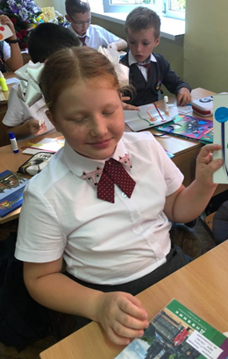
Число имени Александр – 9. Оно считается числом власти, успеха, совершенства и превосходства. Высшее простое число. Положительно воздействует на Александров, наделяет их удачей, что немало важно. Люди с хорошим вкусом, знающие цену уважению. Это число для Саш: широкий кругозор, искренность, отличная фантазия, честность, трудолюбие и старательность. Умны и проницательны, легко видят в людях добро и зло, умеют определять ложь и вообще имеют довольно сильную интуицию. Но наравне со всем вышесказанным, эти люди еще и лентяи по своей натуре. Они трудолюбивы, когда есть стимул трудиться, а без стимула превращаются в лентяев, поэтому Саши интуитивно это понимают и стараются « не бить баклуши» с детства. Поэтому родители и назвали Сашами. Посмотрите, как идет им форма!

Slide 7
Вывод
Александры живут на всех материках земного шара. Да и само имя звучит на всех языках практически одинаково: англичане говорят Александер, китайцы - А-ли-шань-дэ, японцы – Арэкусандору, испанцы – Алехандро, украинцы - Олександр. А в России Александр и по сей день числится в первой «десятке» самых используемых имен.
Возможно и мои одноклассники Александры в будущем порадуют нас своими достижениями в различных областях!

